Slide 1

지진 규모 예측
팀 3조 백진현 김유준

Slide 2
프로젝트 과정
2. 데이터 전처리
4. 지진 규모 예측
9/25 – 9/27
10/5 – 10/6
1. 주제선정 및 데이터 수집
3. 시각화
9/25
10/4 – 10/5

Slide 3
1. 주제 선정 및 데이터 수집
프로젝트 목표
①
연도별 지진 발생 빈도
지역별 지진 발생 빈도
강진 발생 주기 통한 강진 발생일 예측
규모 예측 모델
②
③
④
Notes:
프로젝트의 목표 설명 시각화 3개 & 규모예측 모델 – 필요하다면 앞에서 길게 설명해도 OK

Slide 4


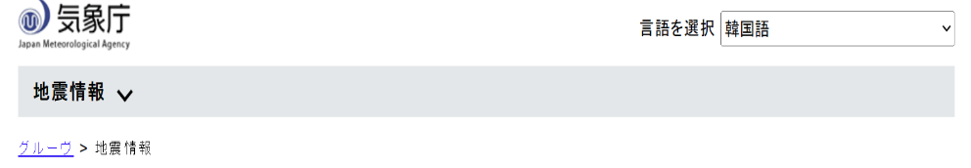
1. 주제 선정 및 데이터 수집
데이터 수집과 출처
일본 지진 데이터
출처 : 일본 기상청.
한국 지진 데이터
2019 – 2023
지진 데이터 출처
출처 : 한국 기상청.
Notes:
데이터 출처에 대한 설명

Slide 5
2. 데이터 전처리
데이터 전처리 과정
컬럼명 | 컬럼 한글명 | 설명 | 데이터 타입
OT | 발생시각 | 지진 발생시각 | DATE
MT | 규모 | 지진 절대적 크기 | FLOAT
SC | 진도 | 지진 상대적 크기 | FLOAT
DEP | 깊이 | 지표로부터 진원 깊이 | FLOAT
LAT | 위도 | 위치좌표 | FLOAT
LON | 경도 | 위치좌표 | FLOAT
SPOT | 위치 | 지역명 | OBJECT
Notes:
완성된 데이터파일을 우선 언급 하고 이를 위한 전처리를 거쳤음을 설명

Slide 6
1. 데이터 전처리
데이터 전처리 과정
NULL 처리
1
2
컬럼 추출 및 컬럼명 변경
이상치 처리
(EX. 로마자 변경, 한자어 삭제)
3
4
데이터 타입 변경
데이터 합치기
5
Notes:
전처리 과정 -> 전처리에 대해서는 길게 할 필요 없을 듯!

Slide 7
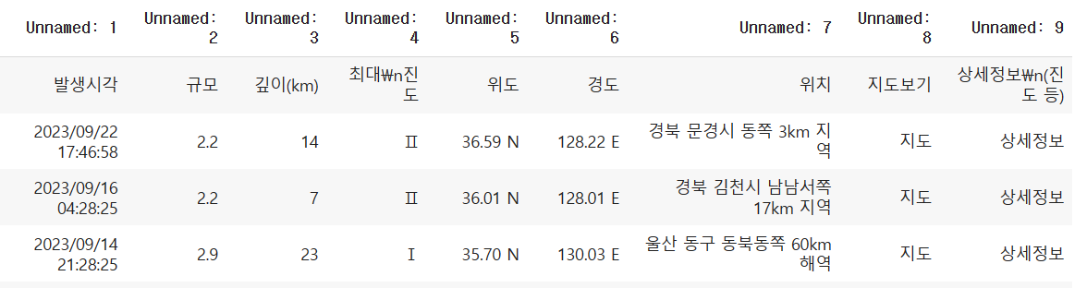
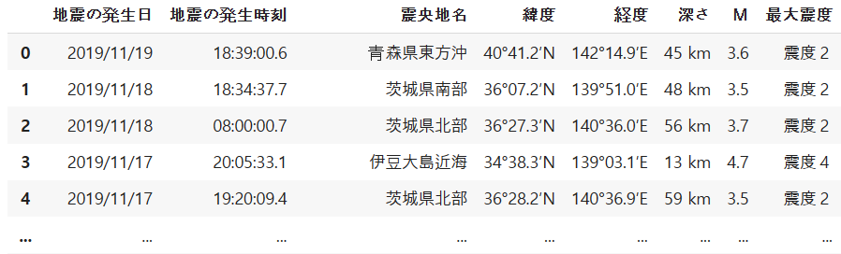
2. 데이터 전처리
데이터 전처리 과정
Notes:
완성된 데이터파일을 우선 언급 하고 이를 위한 전처리를 거쳤음을 설명

Slide 8
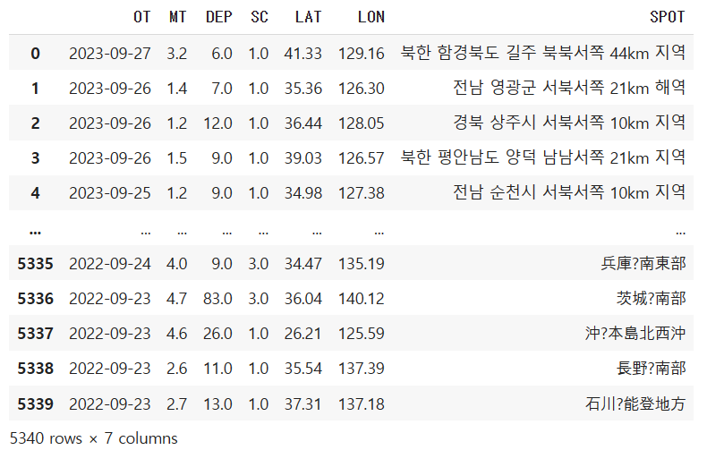
2. 데이터 전처리
데이터 전처리 과정
Notes:
완성된 데이터파일을 우선 언급 하고 이를 위한 전처리를 거쳤음을 설명

Slide 9
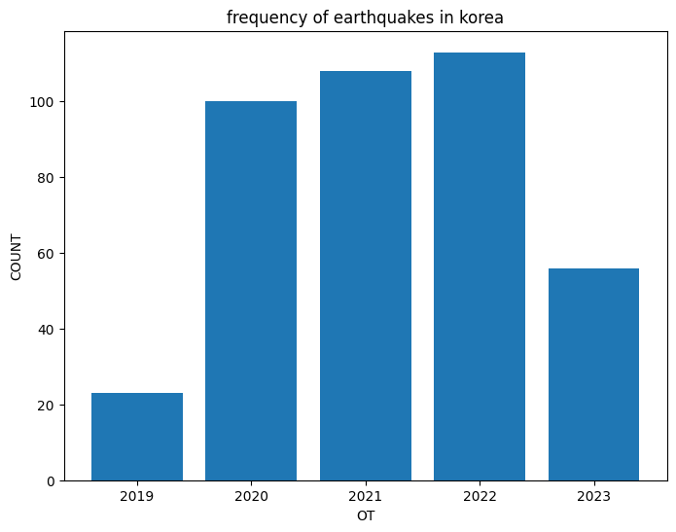
3. 시각화 – 연도별 발생빈도 및 발생주기
한국의 연도별 발생빈도 및 한국과 일본의 강진 발생주기
한국의 최근 5년간 지진 발생 빈도
count_by_year = df.groupby('OT_YY').size().reset_index(name='COUNT')
40. 시각화_1(연도별 발생빈도, 발생주기).ipynb - Colaboratory (google.com)

Slide 10
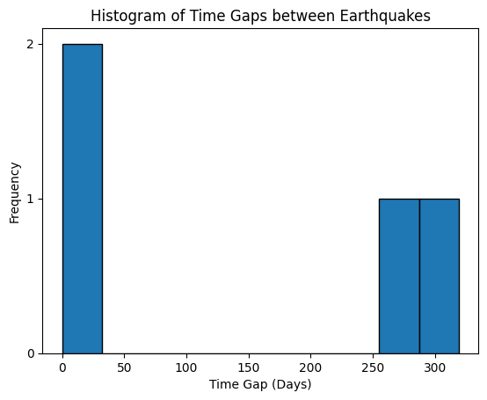

3. 시각화 – 연도별 발생빈도 및 발생주기
한국의 연도별 발생빈도 및 한국과 일본의 강진 발생주기
한국의 진도 5이상의 강진 발생주기
# 진도가 5인 항목
df_5 = df[df[‘SC’] == 5]
# 시간 간격의 평균 계산
Mean Time Gap: 148.0 days Median
# 마지막 강진 날짜를 뽑아 다음 강진 예상
df_5.tail(1)
40. 시각화_1(연도별 발생빈도, 발생주기).ipynb - Colaboratory (google.com)

Slide 11
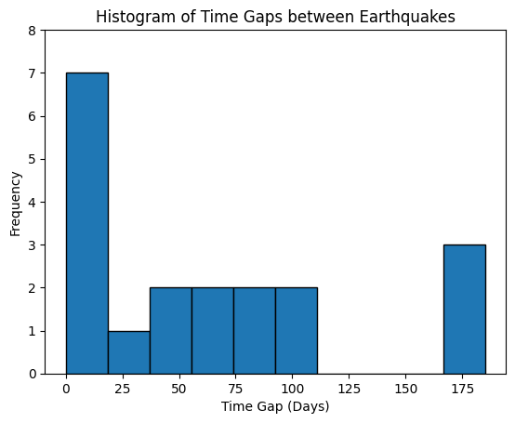

3. 시각화 – 연도별 발생빈도 및 발생주기
한국의 연도별 발생빈도 및 한국과 일본의 강진 발생주기
일본의 진도 5이상의 강진 발생주기
# 진도가 5이상인 항목
df_5 = df[df[‘SC’] >= 5]
# 시간 간격의 평균 계산
Mean Time Gap: 60.8421052631579 days
# 마지막 강진 날짜를 뽑아 다음 강진 예상
df_5.tail(1)
40. 시각화_1(연도별 발생빈도, 발생주기).ipynb - Colaboratory (google.com)

Slide 12
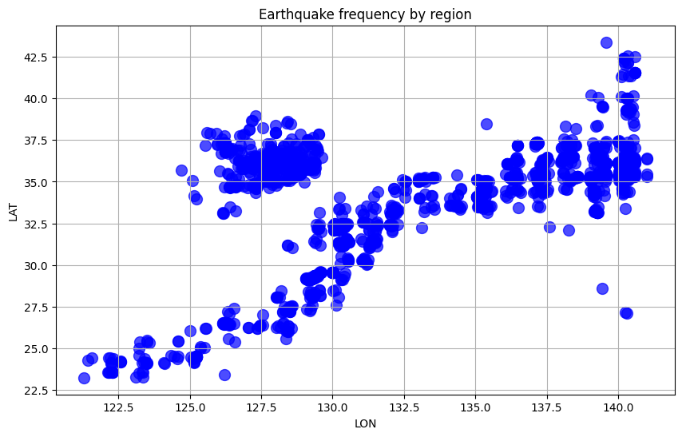
3. 시각화 – 지역별 지진 발생 빈도
지도 라이브러리를 활용한 지역별 발생빈도 확인
matplotlib.pyplot을
활용한 산점도 그래프
plt.figure(figsize=(10, 6))
plt.scatter(df2['LON'], df2['LAT'], c='blue', alpha=0.7, s=100)
plt.title('Earthquake frequency by region')
plt.xlabel('LON')
plt.ylabel('LAT')
plt.grid(True)
plt.show()
41. 시각화_2(지역별 발생빈도).ipynb - Colaboratory (google.com))

Slide 13
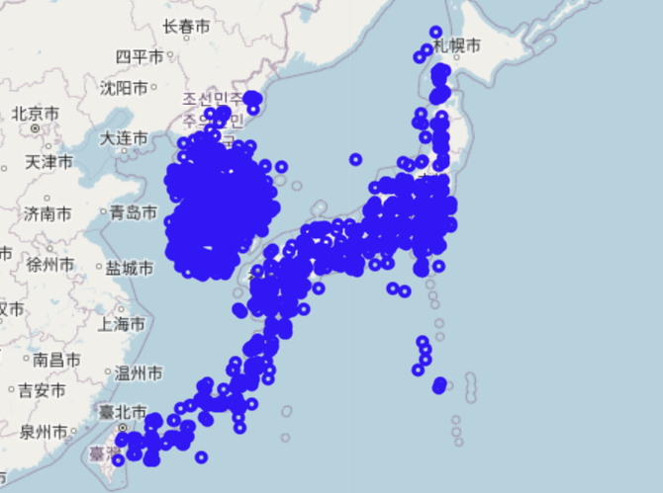
3. 시각화 – 지역별 지진 발생 빈도
지도 라이브러리를 활용한 지역별 발생빈도 확인
2. 지도 라이브러리(Folium)을
활용한 발생 빈도 확인
# 지도 초기화
m = folium.Map(location=[36, 128], zoom_start=6)
# 데이터를 지도에 추가
for index, row in df.iterrows():
lat, lon = row['LAT'], row['LON']
folium.CircleMarker([lat, lon], radius = 3, color='blue').add_to(m)
41. 시각화_2(지역별 발생빈도).ipynb - Colaboratory (google.com))

Slide 14
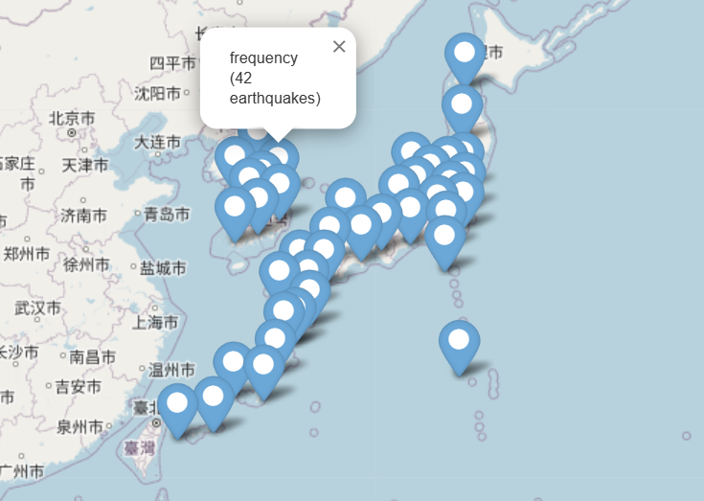
3. 시각화 – 지역별 지진 발생 빈도
지도 라이브러리를 활용한 지역별 발생빈도 확인
3. 클러스터링(cluster)을 활용한
마커 표시
41. 시각화_2(지역별 발생빈도).ipynb - Colaboratory (google.com))

Slide 15
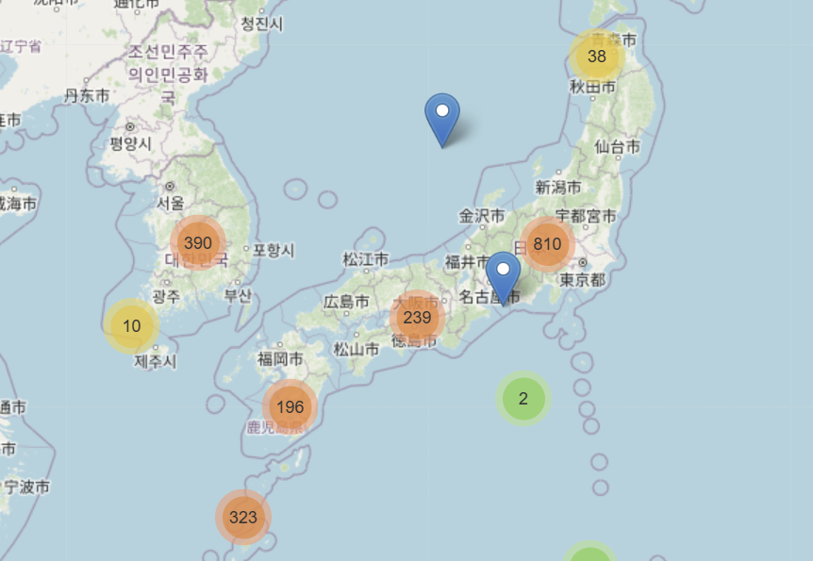
3. 시각화 – 지역별 지진 발생 빈도
지도 라이브러리를 활용한 지역별 발생빈도 확인
4. MarkerCluster() 객체 만들기
41. 시각화_2(지역별 발생빈도).ipynb - Colaboratory (google.com))
Notes:
캡처 사진으로 링크 타고 들어가서 지도 확대/축쇼

Slide 16
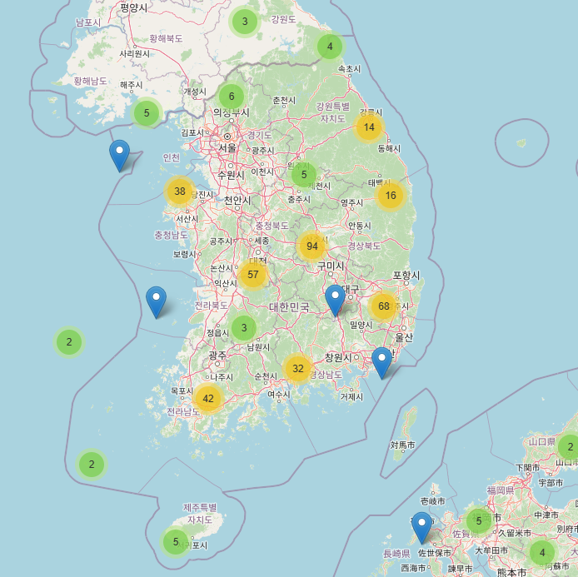
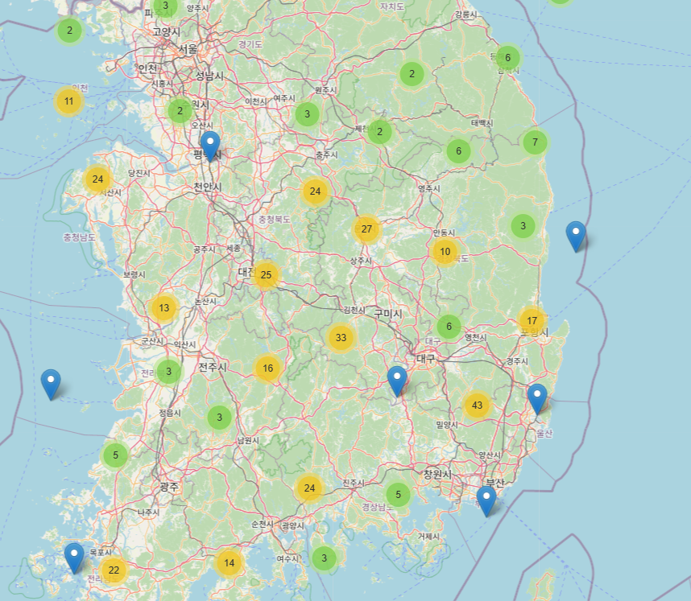
3. 시각화 – 지역별 지진 발생 빈도
지도 라이브러리를 활용한 지역별 발생빈도 확인
41. 시각화_2(지역별 발생빈도).ipynb - Colaboratory (google.com))
Notes:
캡처 사진으로 링크 타고 들어가서 지도 확대/축쇼

Slide 17
4. 규모예측모델
1. 선형회귀모델
X = earthquake_df[['LAT', 'LON', 'DEP', 'SC']]
y = earthquake_df['MT']
절편(intercept): -7.797460005800273
계수(coefficients): [-0.17260318 0.11594153 0.00659586 0.59241561]
식 : -0.1726 x1 + 0.1159 x2 + 0.0066 x3 + 0.5924 x4 + -7.7975
----------------------------------------------------------------------
예측값 : [3.72280884 3.76365301 ... 3.75165471 3.07921544 1.40178445]
평균 제곱 오차 (MSE): 0.31599011460305726
결정 계수 (R-squared): 0.7788697106570311
42. 규모예측.ipynb - Colaboratory (google.com))

Slide 18
4. 규모예측모델
2. 로지스틱 회귀모델
[1 0 1 ... 1 1 0]
절편(intercept): [-66.40090003]
계수(coefficients): [[ 0.09207252 1.86454922 -0.53534796 0.62165663]]
정확도: 0.9372659176029963
3. 랜덤 포레스트
[1. 0. 1. ... 1. 1. 0.]
평균 제곱 오차 (MSE): 0.04379888762704836
결정 계수 (R-squared): 0.823436677537791
42. 규모예측.ipynb - Colaboratory (google.com))

Slide 19
4. 규모예측모델
4. 다항 회귀 모델
절편(intercept): 53.89527612138709
계수(coefficients): [ 0.00000000e+00 1.11022175e-01 -1.96703987e-01 -2.13385336e-01 -8.38984355e-01 -4.65360384e-06 -9.69395974e-04 6.33425796e-04 -9.01409309e-04 5.71737626e-03 -1.36359155e-02 9.36852584e-03 1.96827333e-02 -9.63943752e-03 4.92897216e-03]
---------------------------------------------------------------------------------
예측값 : [3.92220317 1.40716813 3.59126645 ... 3.87372073 3.02228752 1.42363186]
평균 제곱 오차 (MSE): 0.2300466666482763
결정 계수 (R-squared): 0.8390424379138652
42. 규모예측.ipynb - Colaboratory (google.com))

Slide 20
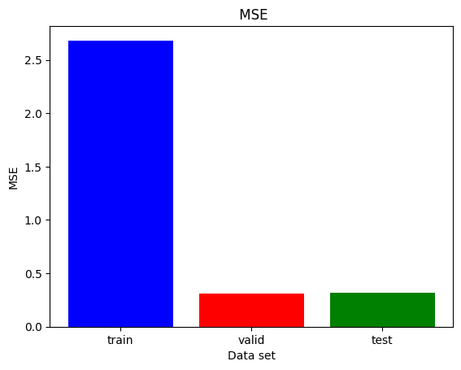
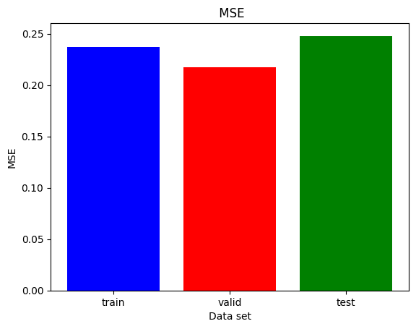
4. 규모예측모델 - 검증
훈련 세트 MSE: 2.6813 검증 세트 MSE: 0.3118 테스트 세트 MSE: 0.3203
훈련 세트 MSE: 0.2371 검증 세트 MSE: 0.2174 테스트 세트 MSE: 0.2378

Slide 21

감사합니다
Thank You
팀 3조 백진현 김유준

